Slide 1

最近PPT最新进展工作汇报
JOJO

Slide 2

01
项目概述
02
技术挑战与解决方案
03
团队协作与资源利用
04
未来规划与预期成果
content
目录

Slide 3
01
项目概述

Slide 4







项目背景与目标
行业需求
技术革新
近年来，数字化转型加速，企业对高效沟通工具需求激增，PPT作为重要载体，其功能与设计需不断优化以满足市场。
AI与大数据融入PPT设计，自动布局、智能配色等功能提升制作效率，同时增强演示互动性，吸引观众注意力。
目标定位
用户研究
本项目旨在开发新一代PPT软件，结合最新技术，提供更智能、更美观、更便捷的演示解决方案，引领行业趋势。
通过深度访谈与问卷调查，了解用户痛点，如模板单一、操作复杂等，针对性设计功能，提升用户体验。
市场分析
分析竞争对手，明确自身优势，制定市场策略，确保产品在激烈的市场竞争中脱颖而出，实现商业目标。

Slide 5
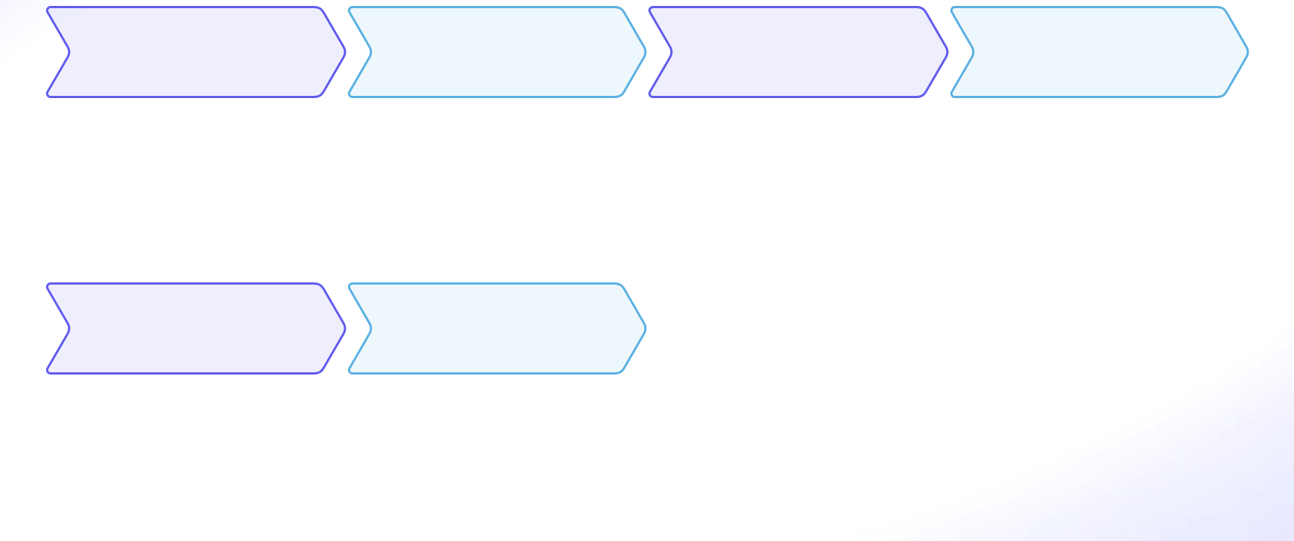
当前阶段成果展示
01
02
03
04
优化沟通流程
明确项目目标
完成需求分析
搭建协作平台
项目旨在改善公司内部沟通，提高工作效率。
通过PPT汇报确保团队成员对目标与成果有共同理解。
已进行需求分析并完成初步设计，确定项目实施路径。
团队协作平台已搭建完成，初步测试反馈良好。
05
06
采用AI技术
系统开发测试
利用AI辅助设计提高PPT制作效率与质量，集成数据分析工具。
下一阶段将集中于系统开发与测试，计划三个月内完成核心功能。

Slide 6
02
技术挑战与解决方案

Slide 7
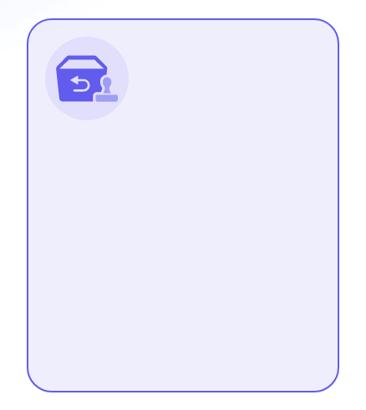

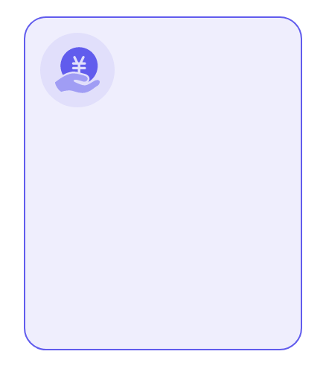

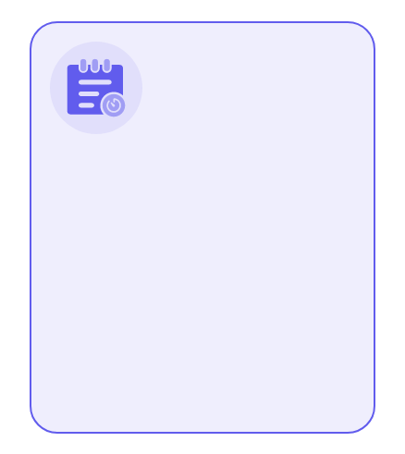
遇到的主要技术难题
数据处理难
兼容性问题
交互设计
云同步挑战
面对海量数据，清洗、整合成可用格式耗时长，需优化算法提升效率。
跨平台演示时，不同系统间PPT格式易错乱，需开发统一标准确保一致性。
增强PPT互动性，设计复杂，需融合多媒体元素，提高观众参与度。
多设备间实时同步PPT，网络延迟与数据安全是关键，需强化加密与传输技术。
AI集成难题
将AI功能融入PPT，如智能排版、语音转文字，技术门槛高，需持续研发突破。

Slide 8

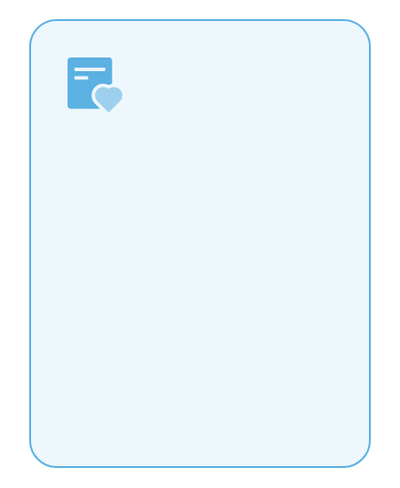
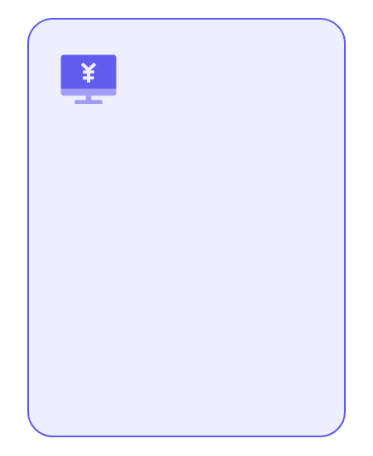

采用的技术策略与方法
技术革新
数据驱动
云协作平台
定制化模板
近期，我们引入了AI辅助设计工具，显著提升了PPT制作效率与视觉效果，解决了创意瓶颈问题。
采用大数据分析，精准定位受众需求，优化PPT内容结构，提高信息传达的准确性和吸引力。
利用云技术实现团队远程协作，实时编辑与反馈，有效克服了地域限制，提升了工作效率。
开发个性化PPT模板库，满足不同项目需求，减少重复劳动，确保品牌一致性的同时提升专业形象。

Slide 9
优化与改进措施

Slide 10
03
团队协作与资源利用

Slide 11




团队成员分工与合作
分工明确
协作无缝
资源共享
反馈循环
团队内每位成员根据专长分配任务，确保每项工作都有专人负责，提高效率。
通过定期会议和即时通讯工具，团队成员间保持紧密沟通，确保信息流通，协作无阻。
建立共享文档库，所有成员可随时查阅和更新，优化资源利用，减少重复劳动。
实施定期反馈机制，鼓励团队成员提出改进建议，持续优化工作流程，提升团队效能。

Slide 12
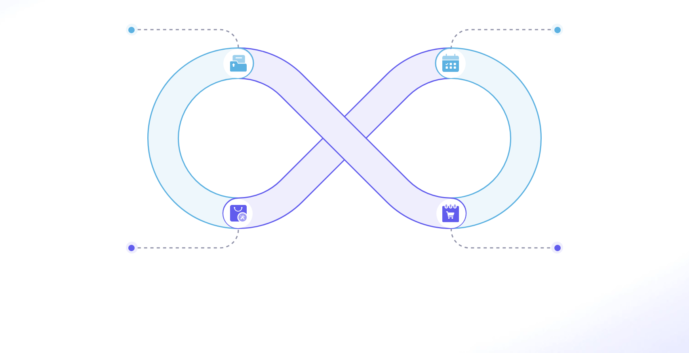
资源分配与管理
提高资源效率
组织资源培训
采取优化措施后，资源使用效率提高了20%，显著改善了工作流程。
组织资源管理培训，增强了团队成员的资源意识，促进了更合理的资源利用和分配。
发现瓶颈问题
引入协作工具
通过数据分析发现资源分配中的瓶颈，明确了需要优化的具体环节。
引入新的协作工具，提升了团队沟通效率和资源信息共享的及时性，减少了不必要的重复劳动。

Slide 13
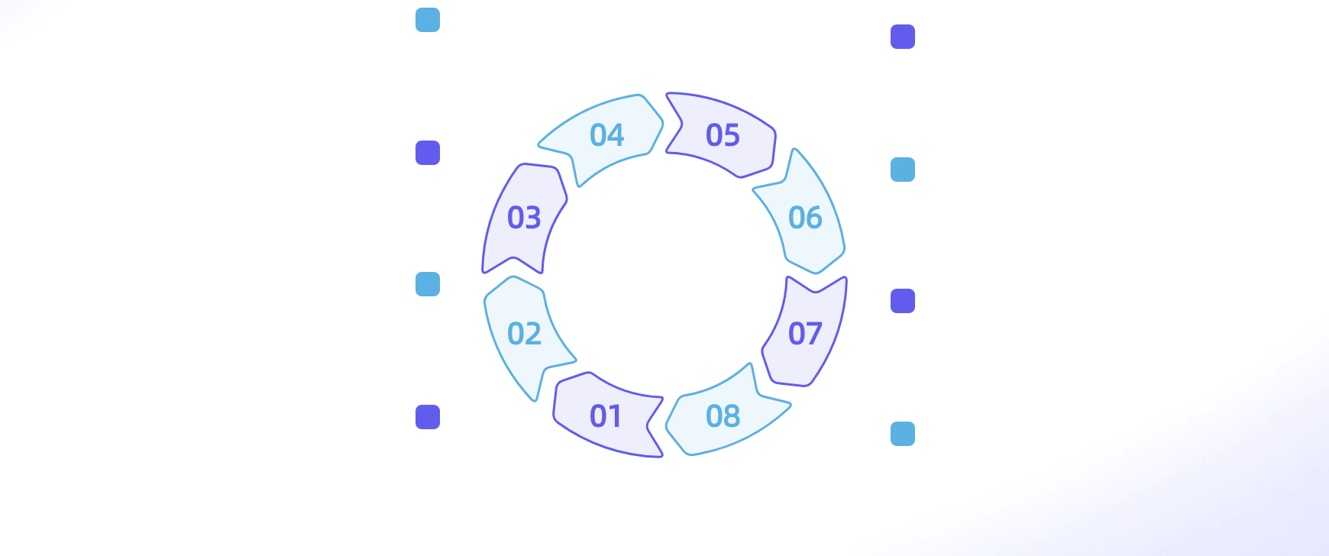
跨部门沟通与协调
组织团队培训
提升信息流通
定期举办专业技能培训，提升员工技能水平，增强团队整体竞争力。
通过优化内部流程，确保重要信息能够快速准确地传达给相关人员。
优化资源分配
提高工作效率
合理调配公司内部资源，确保每个项目都能获得所需的支持，避免资源浪费。
借助先进的管理工具和技术手段，简化工作流程，缩短任务完成时间。
引入协作平台
促进资源共享
使用企业微信和钉钉等工具，提高团队成员之间的沟通效率，促进项目进展。
建立完善的资源共享机制，鼓励员工分享知识和经验，形成良好的学习氛围。
加强跨部门沟通
增强团队协作
通过定期会议和即时通讯工具，增强各部门之间的信息交流，减少误解和冲突。
培养团队精神，加强成员间的相互支持与配合，共同完成公司目标。

Slide 14
04
未来规划与预期成果

Slide 15
下一阶段工作重点
01
02
03
技术革新
团队协作
成果预期
深化AI技术应用，提升数据分析效率，优化PPT设计流程，确保报告质量与创新性。
加强跨部门沟通，整合资源，定期举办培训，提高团队整体技能，确保项目顺利推进。
预计下一季度完成核心模块开发，半年内实现初步产品化，一年内达成市场推广目标。

Slide 16
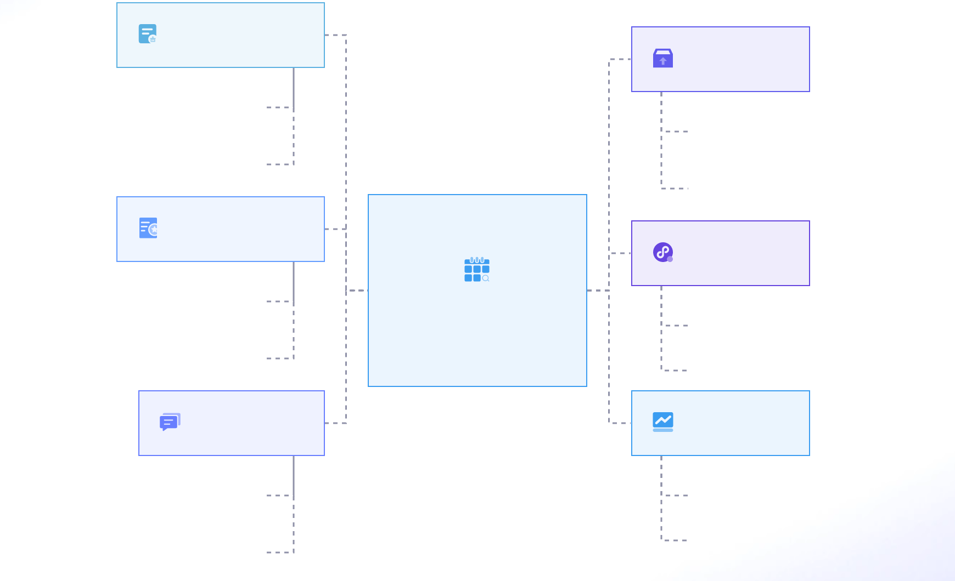
预期实现的目标与里程碑
提升演示效率
市场拓展
引入AI智能布局，提高演示文稿制作速度。
预计年底覆盖全球主要市场，扩大国际影响力。
提供设计建议，帮助用户快速美化页面。
通过建立合作伙伴关系，共同推广产品。
优化用户体验
品牌建设
通过AI技术，简化用户操作流程，提升使用体验。
PPT项目目标
增强品牌影响力，树立良好企业形象。
增加个性化设置选项，满足不同用户需求。
实现用户基数翻倍，扩大市场份额。
开发与测试
行业认可
计划在下一季度完成初步开发，确保功能稳定。
期望获得行业认可奖项，证明产品实力。
进行多轮内部测试，收集反馈持续改进产品。
确立市场领导地位，引领行业发展。

Slide 17

风险评估与应对策略
市场风险
近期市场波动大，需密切关注行业动态，调整策略以降低不确定性带来的影响。
技术挑战
面对快速发展的技术，我们正加强团队培训，确保项目顺利推进，实现预期成果。
资源分配
优化资源配置，确保关键项目得到足够支持，同时预防资源过度集中导致的风险。
合规问题
严格遵守行业法规，建立合规审查机制，避免法律风险，保障公司稳健发展。

Slide 18
THANKS
PPT内容由通义AI生成，访问tongyi.ai智能生成更多PPT

